Slide 1
申优
“帮帮我”校园互助系统
“HELP ME” for SCHOOL SYSTEM
指导老师：李文根
答辩人：1952339 张馨月

Slide 2
目 录
CONTENTS
项目背景
需求分析
总体设计
后端与数据库
展示

Slide 3
01
项目背景

Slide 4
项目背景
校区大
宿舍区离学校功能区域较远
教学区域往来学院楼不方便
学院楼
学院楼距离生活区、教学区都很远，去学院楼的事项基本都以班级为单位
快递
经常需要拿快递，但是快递到达时间不确定，单独拿一次路程太远，一起拿又太多太重不方便
投喂
很多同学非常怜惜校园中的小动物，经常购买专门的食物进行喂养，但是忙碌起来无暇亲自投喂，导致食物过期。
很多行为（比如快递、学院楼盖章等），单独前往相对浪费更多时间，一个人前往事实上可以满足很多人的需求，比如帮其他人拿快递，帮其他人一起盖章后送回等。
很多同学间的互帮互助行为并不需要特别前往，其实只是在某个时间对某些同学而言顺路的小事，却能够很好地节约其他同学的时间，营造互帮互助的良好校园氛围，提升生活质量。

Slide 5
02
需求分析

Slide 6
需求分析
01
03
放弃任务
用户需要在系统中发布任务需求，并希望能够被其他用户清楚明了地看见，方便其它用户接受任务
取消任务
用户希望能够放弃自己接收到的任务，
并且任务能够重新被其他用户接收
02
04
发布任务
用户希望能够接收任务，
并且能够随时查看任务具体内容
用户希望能够取消自己发布的任务
接受任务

Slide 7
03
总体设计

Slide 8
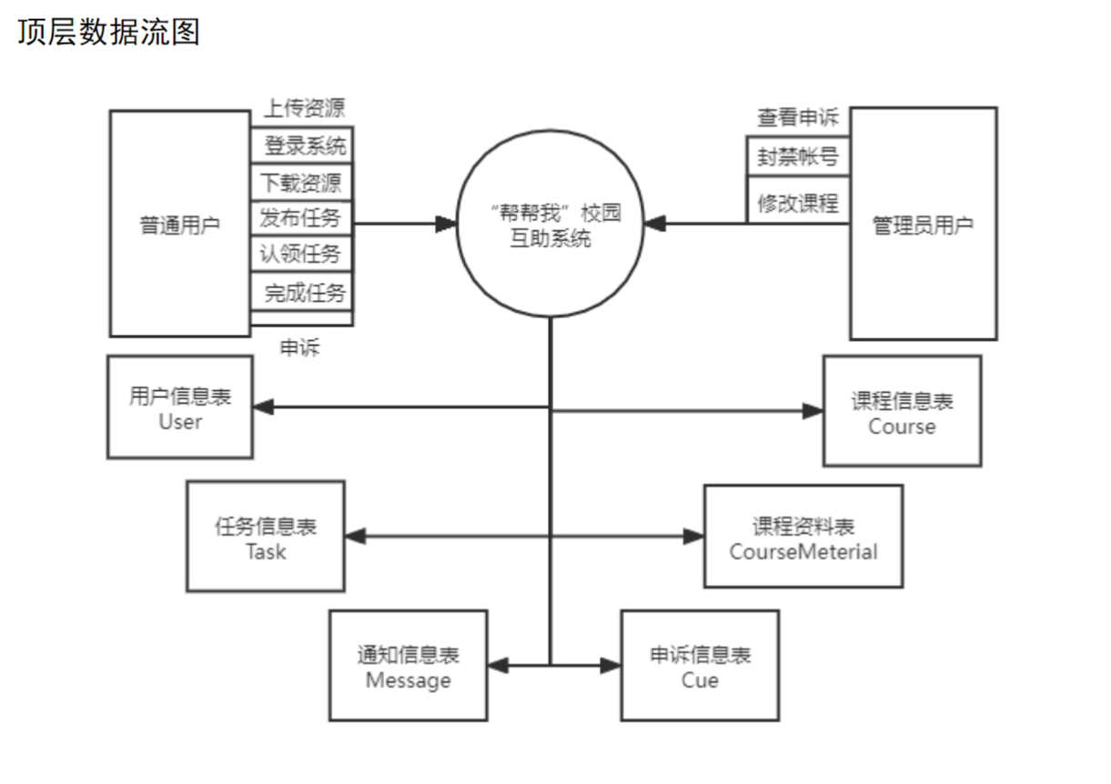
总体设计

Slide 9
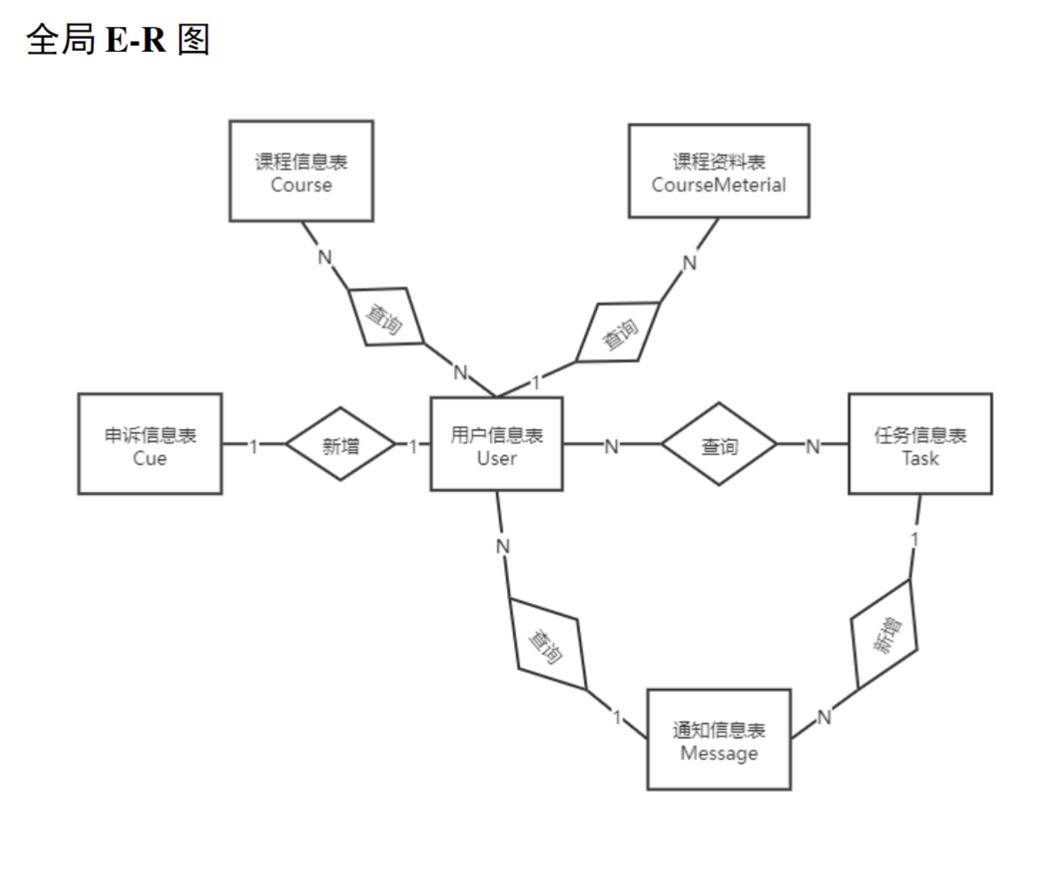
总体设计

Slide 10
04
后端与数据库

Slide 11
后端与数据库
Spring Boot 中使用了依赖项注入方法。它包含强大的数据库事务管理功能。它简化了与其他 Java 框架 (如 JPA/Hibernate ORM）的集成
后端选择 Spring Boot 框架，采用 Java 开发
Hibernate是一种Java语言下的对象关系映射（ORM）解决方案。它为面向对象的领域模型到传统的关系型数据库的映射，提供了一个使用方便的持久化框架。
Hibernate不仅负责从Java类到数据库表的映射（还包括从Java数据类型到SQL数据类型的映射），还提供了面向对象的数据查询检索机制，从而极大地缩短了手动处理SQL和JDBC上的开发时间。

Slide 12
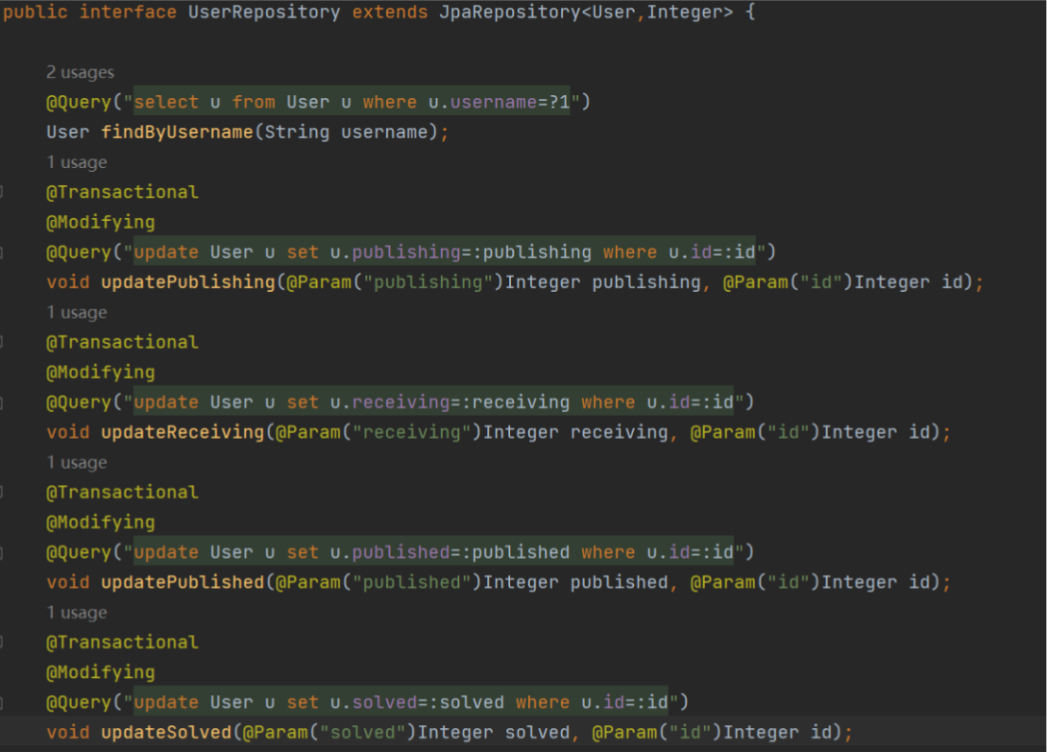
后端与数据库
User表中的JPA

Slide 13
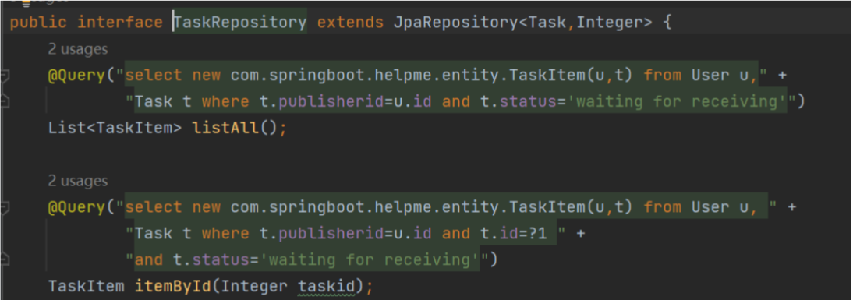
后端与数据库
Task表中的JPA

Slide 14
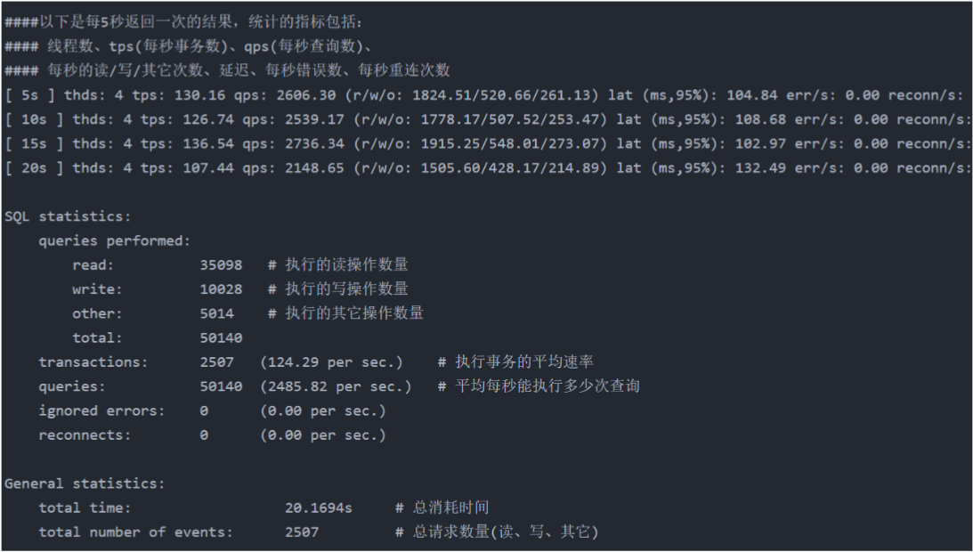
后端与数据库
使用Sysbench进行数据库测试

Slide 15
05
展示

Slide 16
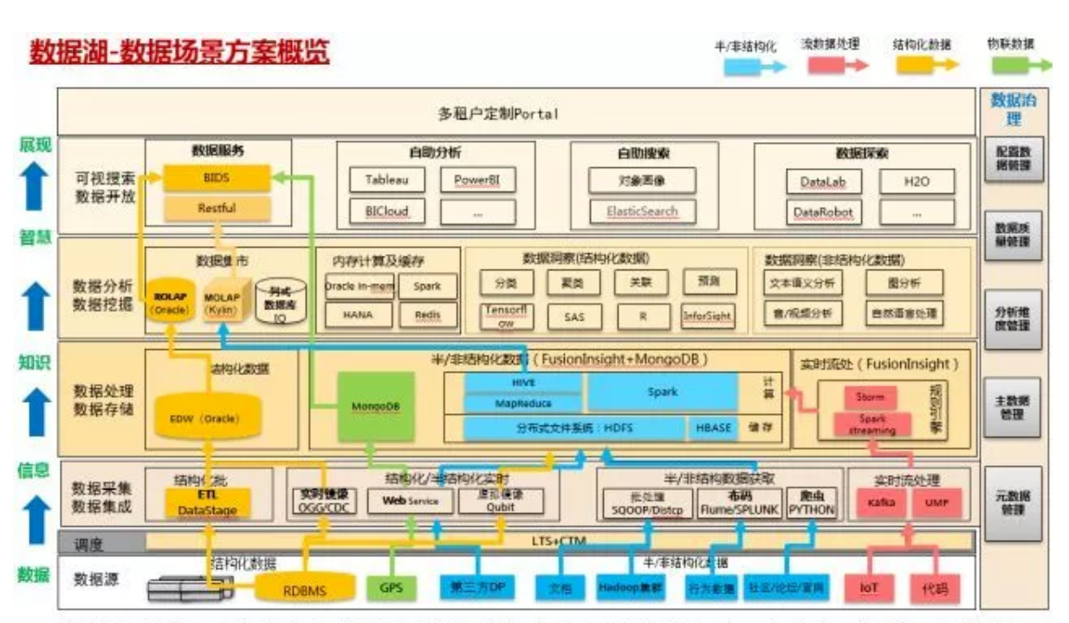
小组调研
华为生产场景数据湖平台建设
计算
接入
开放计算框架保证平台联通、开放生态、资源共享，可扩展性强、持续集成算法框架。
能力模型使用高可用架构，HA、去中心化，资源平行扩展，尽量做到低成本高扩充能力。
资源统筹方面做到统一资源调配，充分利用大集群资源，关键核心隔离，重点保障。
数据类型通用格式覆盖业务场景，包括结构化、非结构化数据，消息、文件、DB。
能力模型是支持全球战略，对计算层屏蔽数据使用成本，可持续发展，保证平台具备分布式扩展能力。
规则规格要求业务按主题划分，业务数据责任到人。.
概览
存储
存储模型使用结构化、非结构化模型，保证K-V、消息、Cube。
存储平台打通，支持计算层调用，可持续发展，平台具备分布式扩展能力。
规则规格要求业务按主题划分，数据资产责任到人。

Slide 17
敬请老师批评指正
TAHNK YOU FOR WATCHING
指导老师：李文根
答辩人：1952339 张馨月

